Slide 1


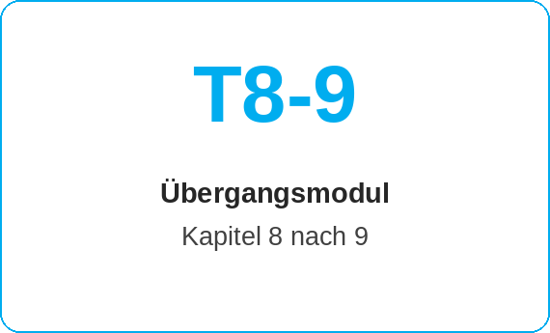
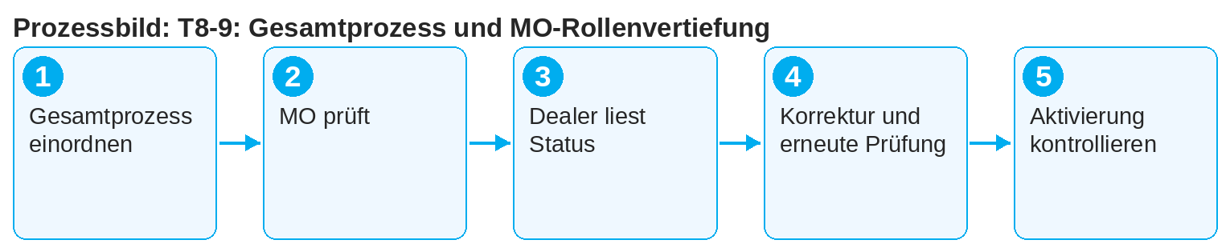
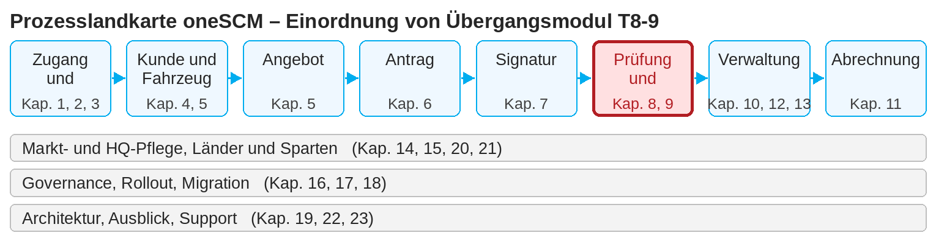
oneSCM – T8-9: Gesamtprozess und MO-Rollenvertiefung
oneSCM
für Van
Ziel und Nutzen
Dieses Modul verbindet die Dealer-Sicht auf den Antrag (Kapitel 8) mit der MO-Sicht der fachlichen Prüfung (Kapitel 9). Sie verstehen, was der MO prüft, wie Rückmeldungen beim Dealer ankommen und wie beide Rollen den Gesamtprozess gemeinsam abschließen.
So gehen Sie vor
Ordnen Sie den Antrag in den Gesamtprozess ein: eingereicht → in Prüfung → genehmigt/zurückgewiesen → aktiv (Anhang D).
Als MO öffnen Sie den Antrag aus der Arbeitsliste und prüfen gegen die Kriterien (Kapitel 9.2 und 9.4).
Als Dealer lesen Sie den Prüfstatus und die Gründe in der Kommunikation (Kapitel 8.2 und 9.3).
Verweise auf Handbuchkapitel und Systeme sind hervorgehoben; E-Mail-Adressen sind als Links hinterlegt.
Übergang im Überblick
Dealer-Sicht (Kapitel 8)
Antrag verfolgen und Status lesen
Fehlende Daten und Dokumente ergänzen
Ablehnung und Wiederaufnahme
MO-Sicht (Kapitel 9)
Arbeitsliste MO-Check
Prüfkriterien, Prüfstatus, Gründe
Genehmigen, zurückweisen, übergeben
!
Dealer und MO kommunizieren über den Antrag, nicht über private Kanäle. Gründe und Rückfragen gehören in die Kommunikation des Antrags, damit sie nachvollziehbar bleiben.
Bei Zurückweisung korrigiert der Dealer und reicht erneut ein; der MO prüft erneut (Kapitel 8.7 und 9.5).
Nach Genehmigung erfolgt die Aktivierung; beide Rollen kontrollieren das Ergebnis (Kapitel 8.6 und 9.6).
Hinweis: Dieser Quick Guide fasst Übergangsmodul T8-9 des oneSCM-Handbuchs zusammen. Details, Bildschirmbilder und Nachweise finden Sie im Handbuch.
STAND: 11.10.2026 | 1/2

Slide 2
oneSCM – T8-9: Gesamtprozess und MO-Rollenvertiefung
oneSCM
für Van
Rollen und Voraussetzungen
Häufig gestellte Fragen und Antworten
Wie erfährt der Dealer vom Prüfergebnis? Über Status und Kommunikation in der Antragsverwaltung (Kapitel 8.2).
Kann der MO Daten selbst korrigieren? Der MO prüft; Korrekturen am Antrag nimmt der Dealer vor (Kapitel 9.5).
Wie lange dauert ein MO Check? Abhängig von Vollständigkeit und Arbeitsliste; vollständige Anträge werden zuerst bearbeitet.
Beteiligte Rollen
Dealer: Antrag vollständig einreichen, Rückfragen beantworten
MO: Prüfung, Genehmigung, Zurückweisung
Kundenmanagement: Aktivierung und Kundeninformation
Voraussetzungen
Antrag vollständig eingereicht (Kapitel 8)
MO-Rolle und Prüfkriterien bekannt (Kapitel 9.1)
Kommunikationsweg zwischen Dealer und MO geklärt
Wichtige Links und Ansprechpartner
Kapitel 8 – Antrag verfolgen und aktivieren.
Kapitel 9 – MO Checks und fachliche Prüfungen.
Rollen-/Status-/Scopematrizen – Anhang D.
Handbuch oneSCM – Vollständige Kapitel mit Bildschirmbildern, Rollen-, Status- und Scopematrizen (Anhang D).
Checkliste vor dem Abschluss
☐ Antragsstatus im Gesamtprozess bekannt
☐ Prüfkriterien beiden Rollen klar
☐ Rückmeldung über den Antrag dokumentiert
☐ Ergebnis von beiden Rollen kontrolliert
Hinweise und Stolpersteine
Zurückweisungen brauchen immer einen Kommentar (Kapitel 9).
Sonderfreigaben aus Kapitel 12 laufen über denselben MO Check.
Contract-Review-Profile geben dem MO die Übersicht (Kapitel 9.8).
Hinweis: Dieser Quick Guide fasst Übergangsmodul T8-9 des oneSCM-Handbuchs zusammen. Details, Bildschirmbilder und Nachweise finden Sie im Handbuch.
STAND: 11.10.2026 | 2/2

